Slide 1

STAC – SpatioTemporal Asset Catalog
Tim Ciroth und Michael Brüggemann

Slide 2



Was ist der STAC?
STAC Spezifikation
Datasets & Tools
Community
https://www.flaticon.com/de/kostenloses-icon/spezifikation_4296577
https://www.flaticon.com/de/kostenloses-icon/werkzeuge_4359812
https://de.wikipedia.org/wiki/Datei:Noun_Project_Community_icon_627732.svg

Slide 3

Was bringt mir STAC?
SangyaPundir

Slide 4
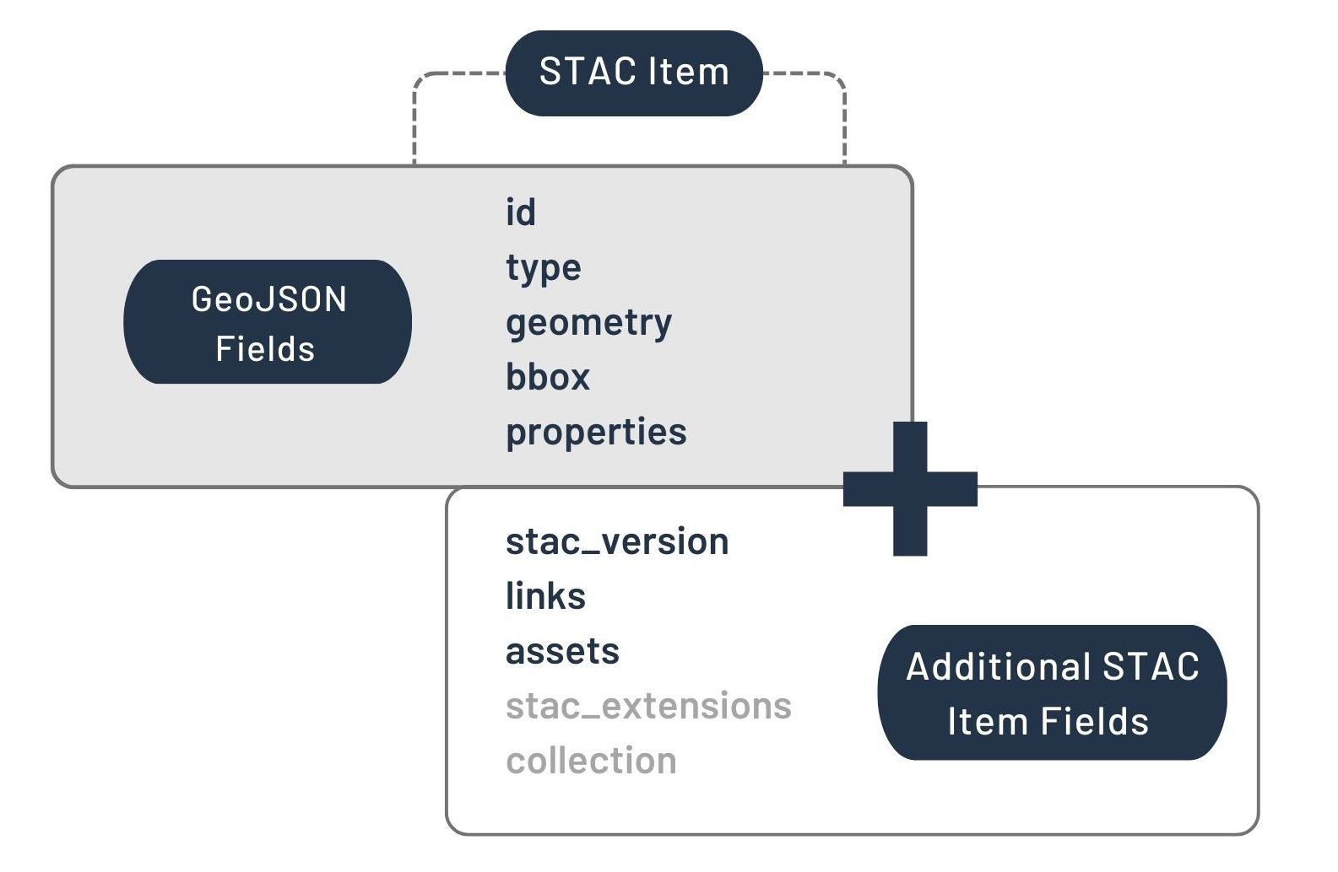
Die STAC Ressourcen - Item
Intro to STAC: an Overview of the Specification | STAC Tutorials (stacspec.org)

Slide 5
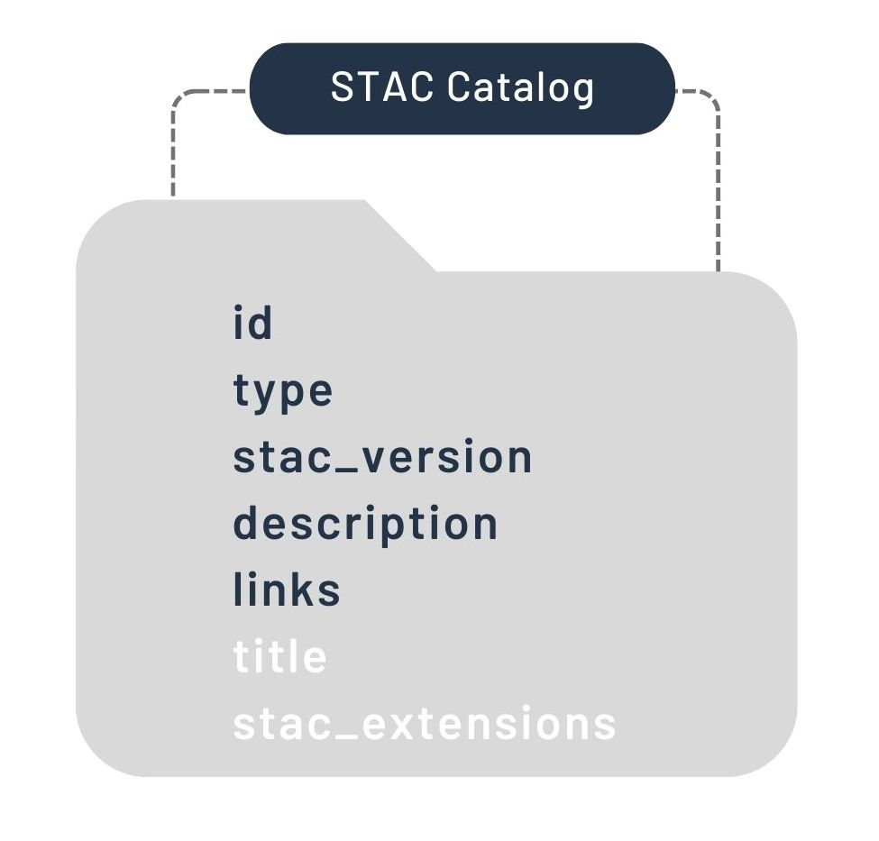
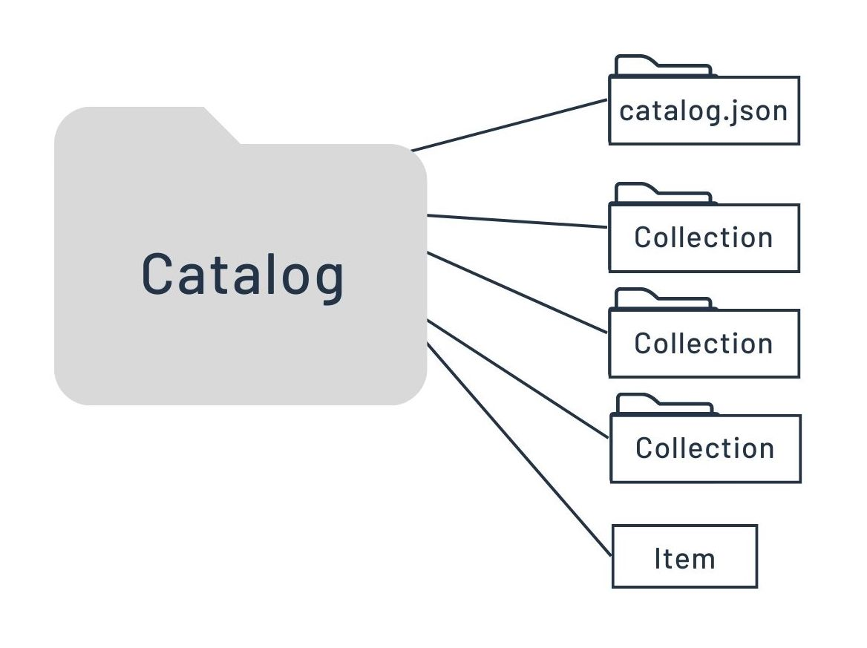
Die STAC Ressourcen – Catalog
Intro to STAC: an Overview of the Specification | STAC Tutorials (stacspec.org)

Slide 6
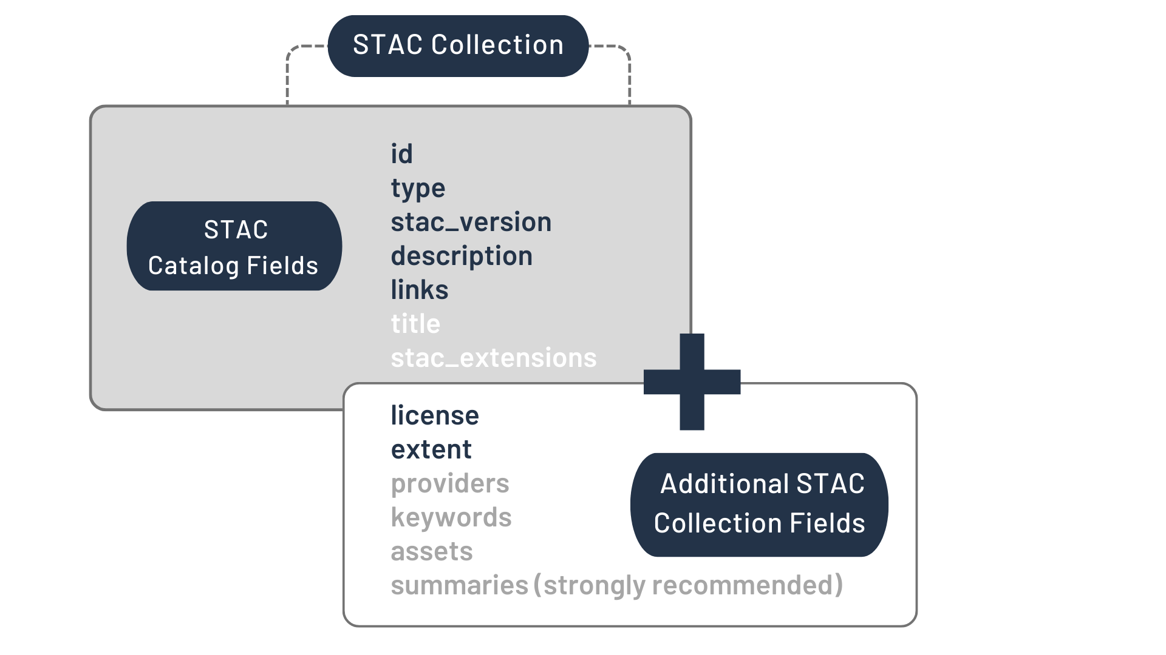
Die STAC Ressourcen - Collection
Intro to STAC: an Overview of the Specification | STAC Tutorials (stacspec.org)

Slide 7
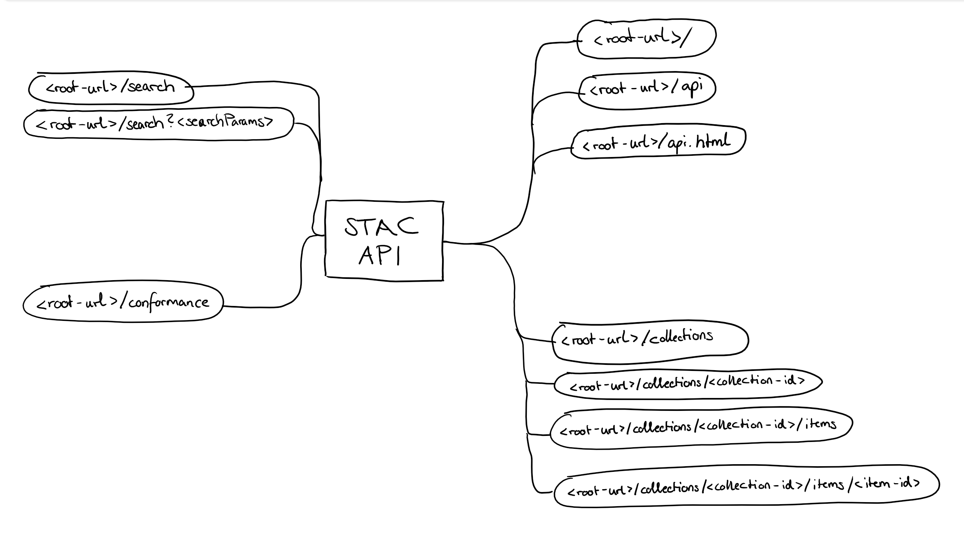
Die STAC API
Zusammenspiel verschiedener Konformitätsklassen:
STAC API – Core
STAC API – Collections and Features
STAC API – ItemSearch
Dynamische Version eines STAC
(eigene Darstellung)
Notes:
Hier auf die einzelnen Spezifikationen eingehen, aber darauf verweisen, dass nur STAC API - Core im Beispiel vertieft gezeigt wird.

Slide 8
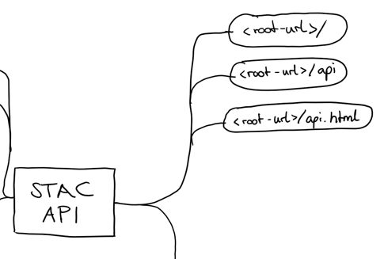
Die STAC API – Core

Slide 9
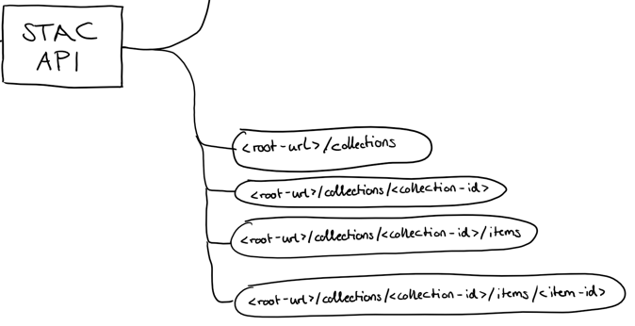
Die STAC API – Collections and Features

Slide 10
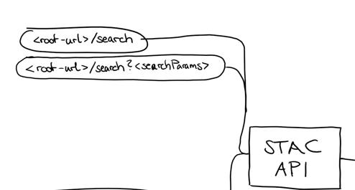
Die STAC API – ItemSearch

Slide 11
Eine Beispiel-Implementierung
<LiveDemo> STAC-Beispiel </LiveDemo>

Slide 12
Literaturverzeichnis
STAC Spezifikation: https://github.com/radiantearth/stac-api-spec/tree/main
STAC Website: https://stacspec.org/en

Slide 13

Fragen?
https://pixabay.com/de/illustrations/frage-fragezeichen-antwort-symbol-1015308/

